Slide 1


Obchodní akademie, Střední odborná škola a Jazyková škola s právem státní jazykové zkoušky,
Hradec Králové
Autor: | Mgr. Lenka Marková
Název materiálu: | VY_32_INOVACE_1_ROVNICE_18 Jednoduché goniometrické rovnice II.
Téma sady: | Rovnice
Obor, ročník: | Ekonomické lyceum a obchodní akademie 3. a 4. ročník
Datum vytvoření: | říjen 2013
Anotace: | Řešení jednoduchých goniometrických rovnic pomocí jednotkové kružnice
Metodický obsah: | Výklad nového učiva, příklady na procvičení, případně k opakování učiva. Prezentace je určena jako podklad pro výklad v hodině, ale i k samostudiu formou e-learningu.

Slide 2
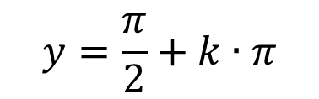
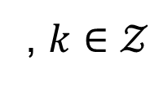


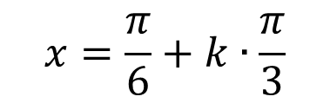
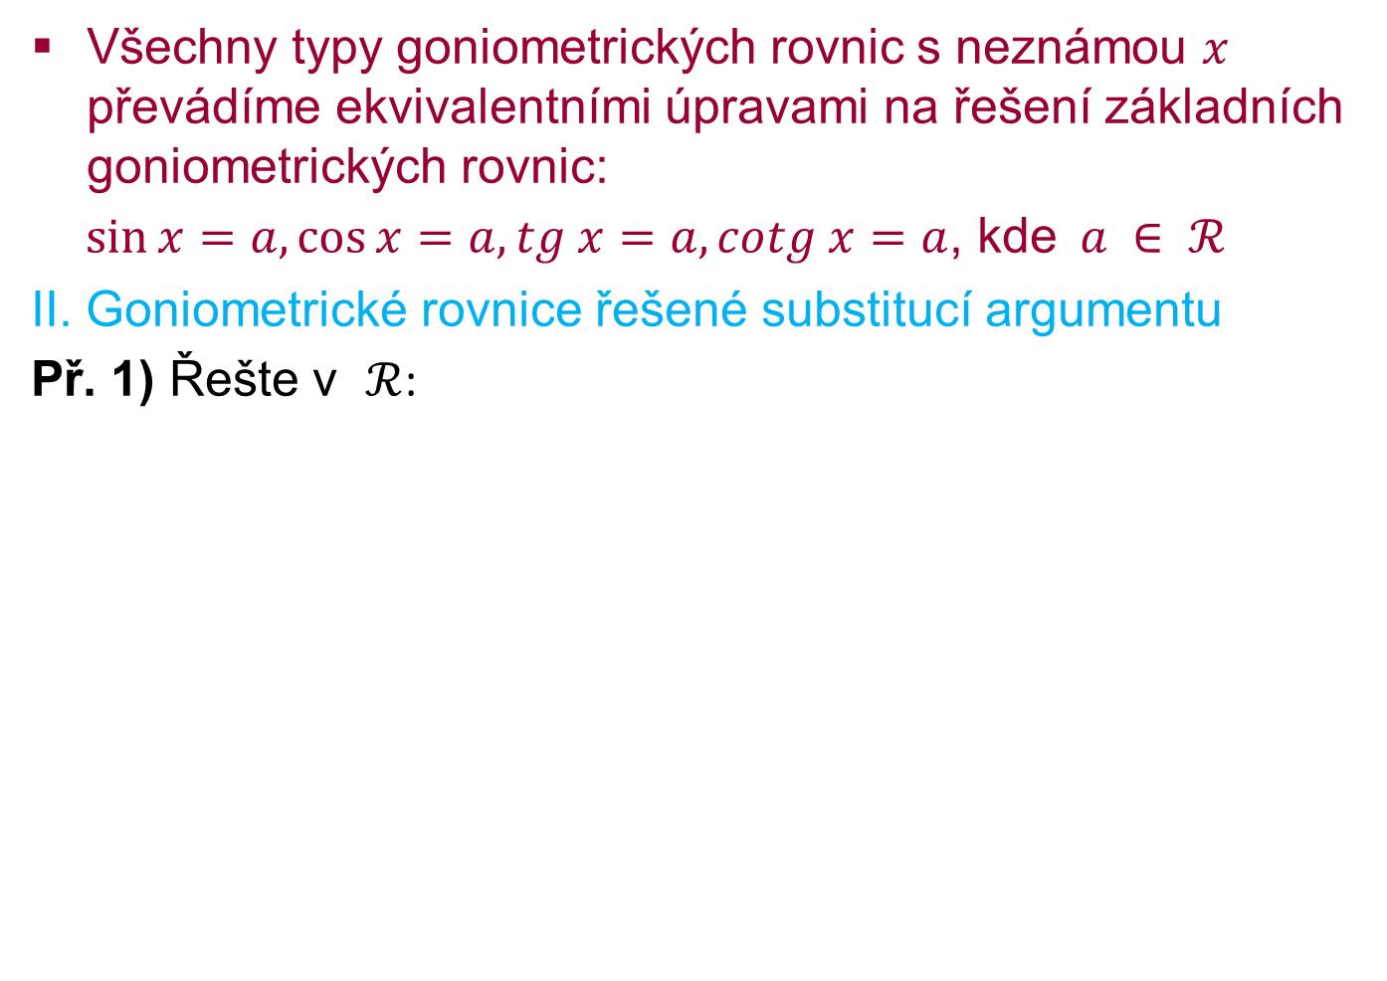

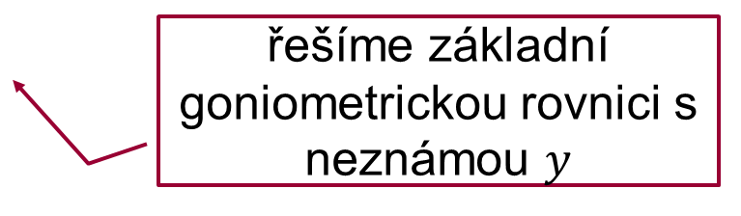
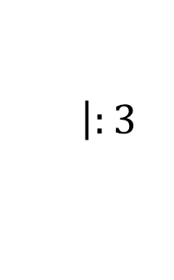


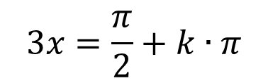
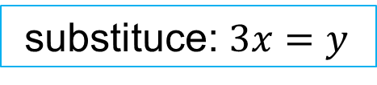
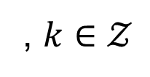
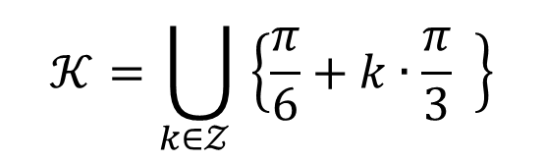
Jednoduché goniometrické rovnice
Všechny typy goniometrických rovnic s neznámou $x$ převádíme ekvivalentními úpravami na řešení základních goniometrických rovnic:
$\sin{x}=a, \cos{x=a, tg x=a, cotg x=a}$, kde$a ∈ ℛ$
II. Goniometrické rovnice řešené substitucí argumentu
Př. 1) Řešte v $ℛ$:
$\cos{3x}=0$
substituce: $3x=y$
y
$\cos{y}=0$
1
řešíme základní goniometrickou rovnici s neznámou $y$
$$y=90°+k∙180°$$
$$y=\frac{π}{2}+k∙π$$
vracíme se zpět k substituci
, $k∈𝒵$
-1
$$y_{2}$$
$$y_{1}$$
1
$$3x=\frac{π}{2}+k∙π$$
x
$$\left|:3\right.$$
0
$$x=\frac{π}{6}+k∙\frac{π}{3}$$
, $k∈𝒵$
$$𝒦=\bigcup_{k∈𝒵 }{\left\{\frac{π}{6}+k∙\frac{π}{3} \right\}}$$
-1

Slide 3

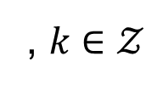
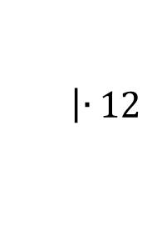




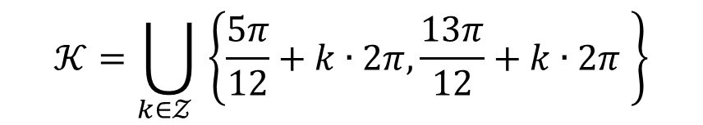

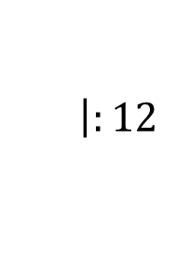
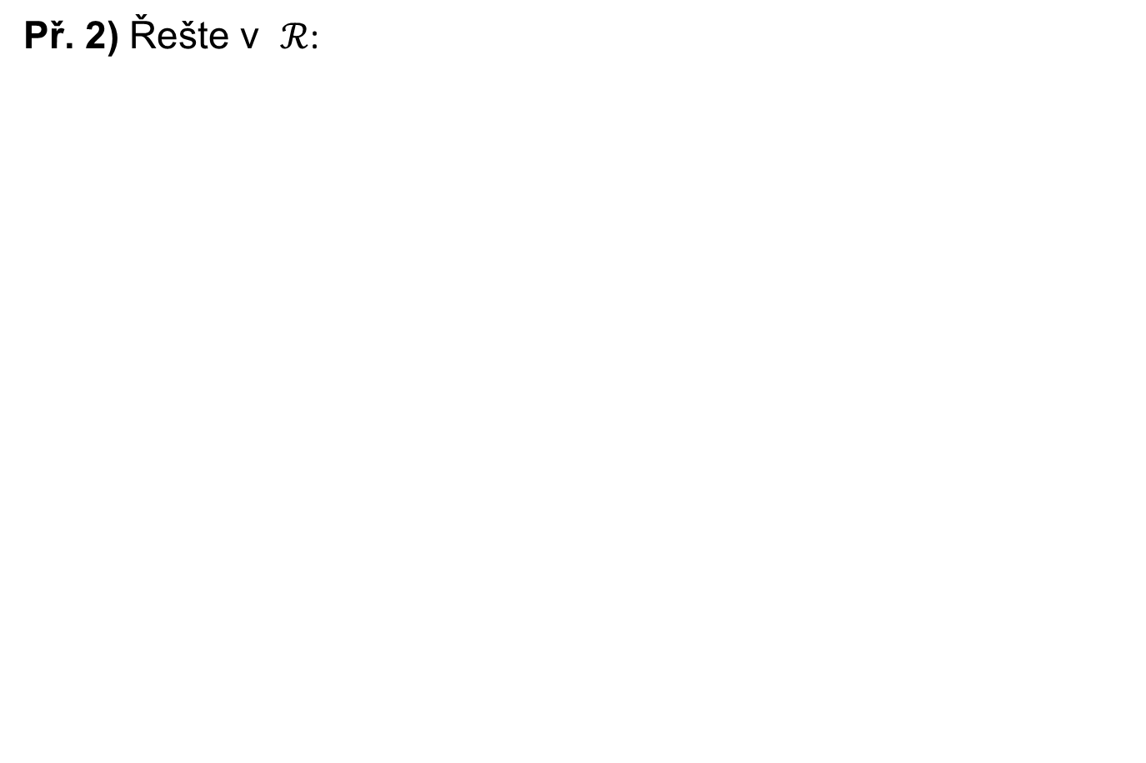





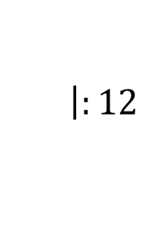





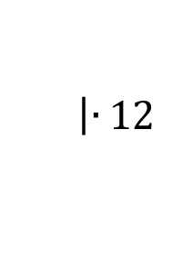





Jednoduché goniometrické rovnice
$\sin\left(x−\frac{π}{4}\right)= \frac{1}{2}$
subst.: $x−\frac{π}{4}=y$
Př. 2) Řešte v $ℛ$:
y
$\sin{y}= \frac{1}{2}$
1
$$\frac{1}{2}$$
I. kvadrant:
II. kvadrant:
$$y_{2}$$
$y_{1}=30°+k∙360°$
$y_{2}=150°+k∙360°$
-1
$$y_{1}$$
1
x
$y_{1}=\frac{π}{6}+k∙2π$
, $k∈𝒵$
$y_{2}=\frac{5π}{6}+k∙2π$
, $k∈𝒵$
0
vracíme se zpět k substituci
$x_{1}−\frac{π}{4}=\frac{π}{6}+k∙2π$
$$\left|∙12\right.$$
$x_{2}−\frac{π}{4}=\frac{5π}{6}+k∙2π$
$$\left|∙12\right.$$
-1
${12x}_{1}−3π=2π+k∙24π$
${12x}_{2}−3π=10π+k∙24π$
${12x}_{1}=5π+k∙24π$
${12x}_{2}=13π+k∙24π$
$$\left|:12\right.$$
$$\left|:12\right.$$
$x_{1}=\frac{5π}{12}+k∙2π$
$$, k∈𝒵$$
$x_{2}=\frac{13π}{12}+k∙2π$
, $k∈𝒵$
$$𝒦=\bigcup_{k∈𝒵 }{\left\{\frac{5π}{12}+k∙2π, \frac{13π}{12}+k∙2π \right\}}$$

Slide 4


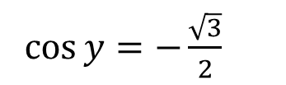
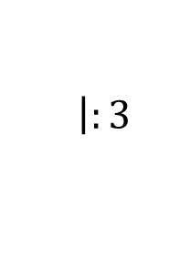
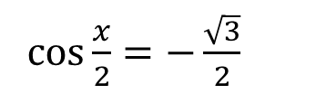
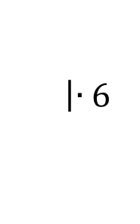

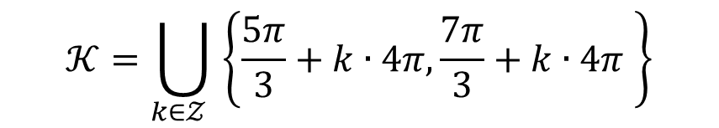

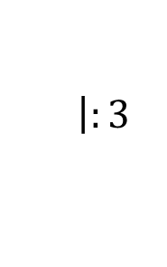
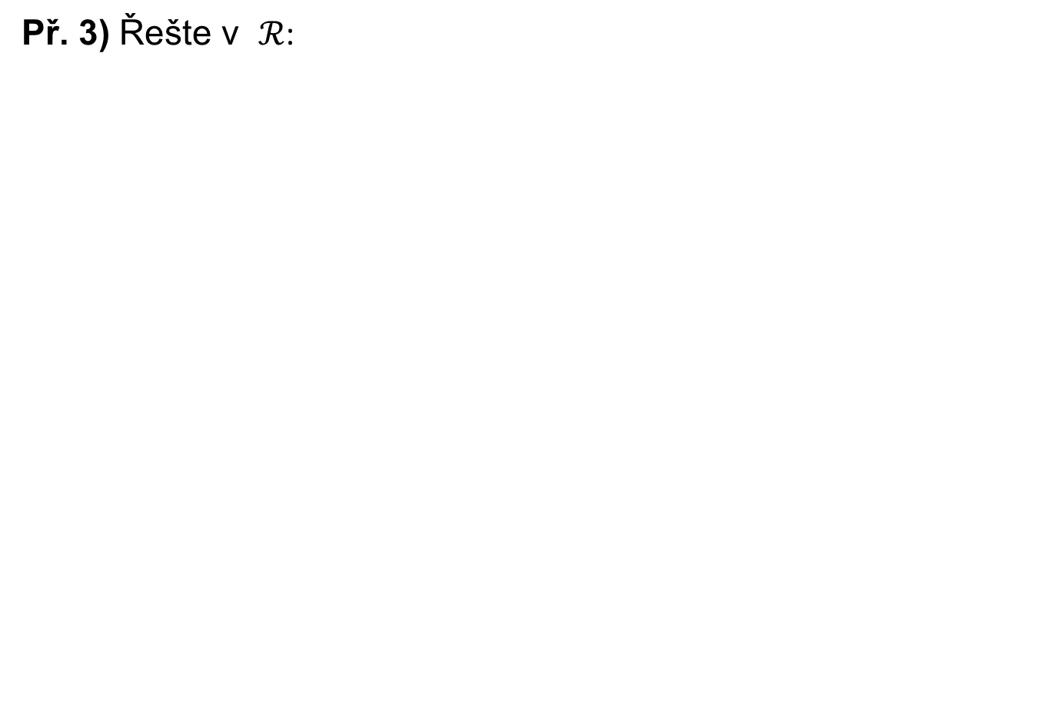
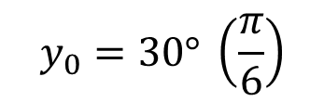

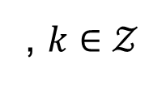






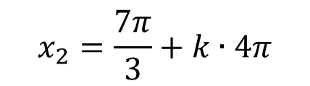



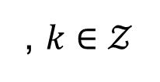
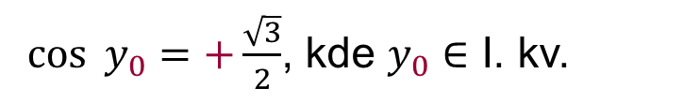
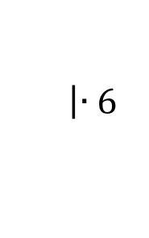
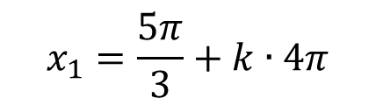
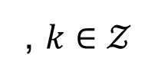
Jednoduché goniometrické rovnice
$\cos{\frac{x}{2}}=−\frac{\sqrt{3}}{2}$
subst.: $\frac{x}{2}=y$
Př. 3) Řešte v $ℛ$:
y
$\cos{y}=−\frac{\sqrt{3}}{2}$
pomocná rovnice:
1
$\cos{y_{0}}=+\frac{\sqrt{3}}{2}$, kde $y_{0}∈$ I. kv.
$$y_{2}$$
$$y_{0}=30° \left(\frac{π}{6}\right)$$
$$y_{1}$$
$$y_{0}$$
-1
1
II. kvadrant:
III. kvadrant:
$$−\frac{\sqrt{3}}{2}$$
0
x
$y_{1}=150°+k∙360°$
$y_{2}=210°+k∙360°$
$y_{1}=\frac{5π}{6}+k∙2π$
$y_{2}=\frac{7π}{6}+k∙2π$
, $k∈𝒵$
, $k∈𝒵$
-1
$\frac{x_{1}}{2}=\frac{5π}{6}+k∙2π$
$\frac{x_{2}}{2}=\frac{7π}{6}+k∙2π$
$$\left|∙6\right.$$
$$\left|∙6\right.$$
${3x}_{1}=5π+k∙12π$
$$\left|:3\right.$$
${3x}_{2}=7π+k∙12π$
$$\left|:3\right.$$
$$x_{1}=\frac{5π}{3}+k∙4π$$
$$x_{2}=\frac{7π}{3}+k∙4π$$
, $k∈𝒵$
, $k∈𝒵$
$$𝒦=\bigcup_{k∈𝒵 }{\left\{\frac{5π}{3}+k∙4π, \frac{7π}{3}+k∙4π \right\}}$$

Slide 5
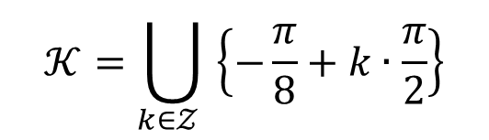







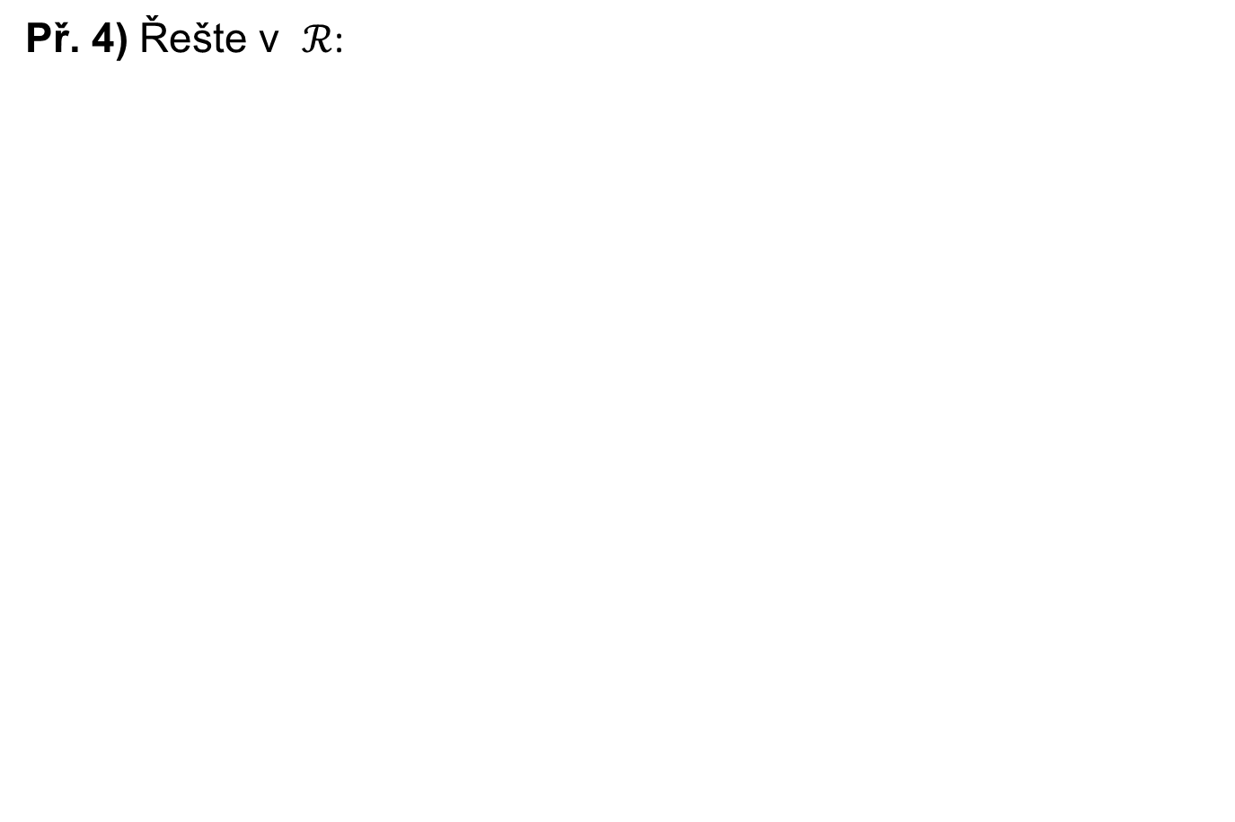
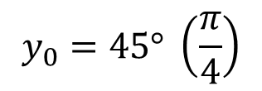


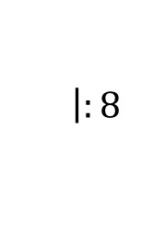


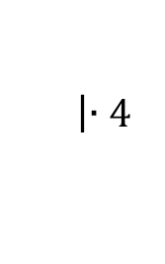


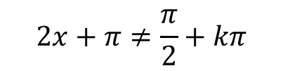

Jednoduché goniometrické rovnice
$\operatorname{tg}\left(2x+π\right)=−1$
podm.:
$$2x+π≠\frac{π}{2}+kπ$$
Př. 4) Řešte v $ℛ$:
subst.: $2x+π=y$
$\operatorname{tg}{y}=−1$
pomocná rovnice:
$\operatorname{tg}{y_{0}}=+1$, kde $y_{0}∈$ I. kv.
y
$$y_{0}=45° \left(\frac{π}{4}\right)$$
1
II. (IV.) kvadrant:
$y=135°+k∙180°$
$$y$$
$$y_{0}$$
$y=\frac{3π}{4}+k∙π$
, $k∈𝒵$
-1
1
0
x
$2x+π=\frac{3π}{4}+k∙π$
$$\left|∙4\right.$$
$8x+4π=3π+k∙4π$
$8x=−π+k∙4π$
$$\left|:8\right.$$
-1
$x=−\frac{π}{8}+k∙\frac{π }{2}$
, $k∈𝒵$
$$𝒦=\bigcup_{k∈𝒵 }{\left\{−\frac{π}{8}+k∙\frac{π}{2}\right\}}$$

Slide 6
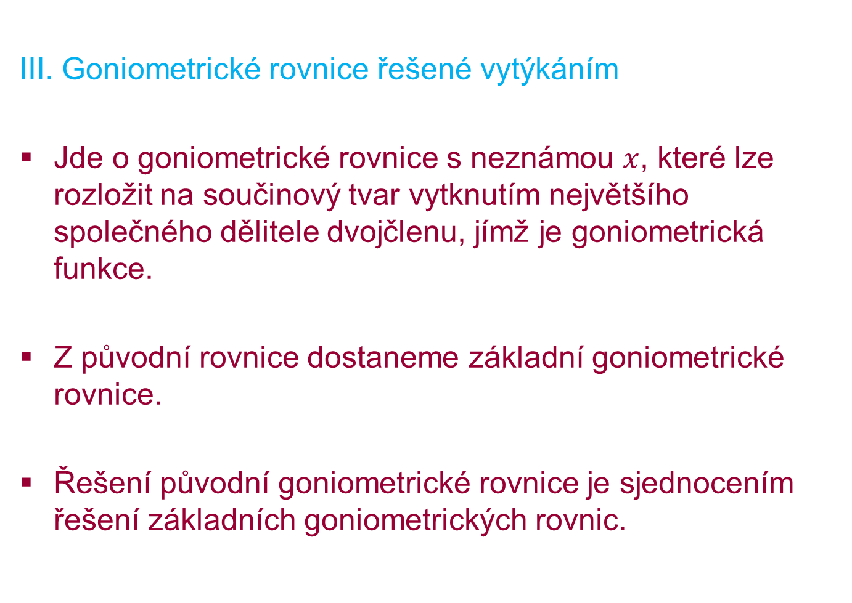
Jednoduché goniometrické rovnice
III. Goniometrické rovnice řešené vytýkáním
Jde o goniometrické rovnice s neznámou $x$, které lze rozložit na součinový tvar vytknutím největšího společného dělitele dvojčlenu, jímž je goniometrická funkce.
Z původní rovnice dostaneme základní goniometrické rovnice.
Řešení původní goniometrické rovnice je sjednocením řešení základních goniometrických rovnic.

Slide 7

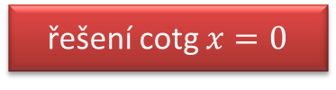


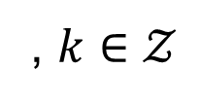


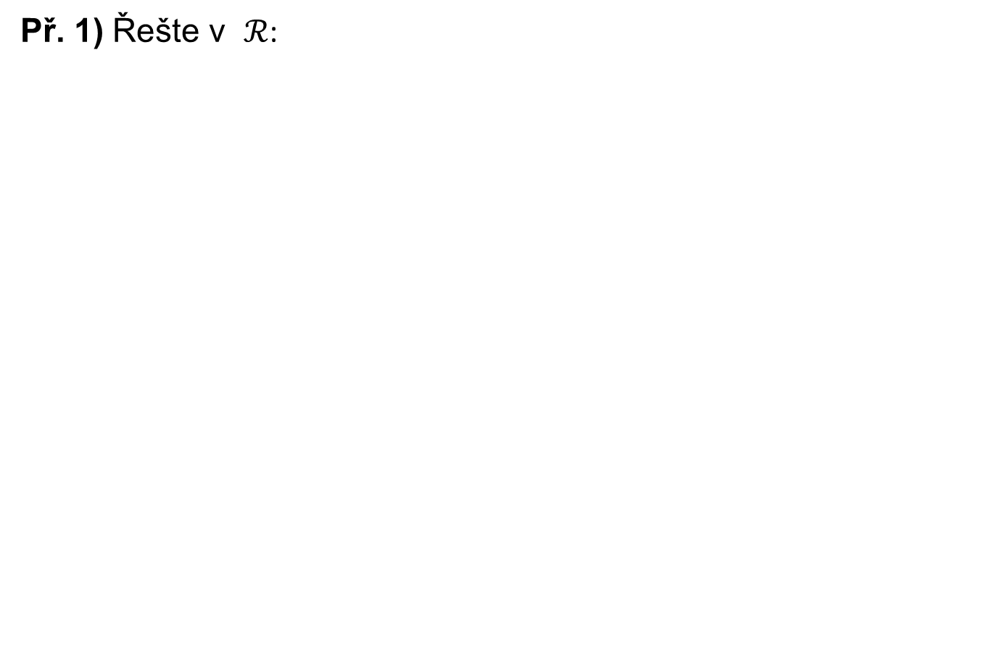
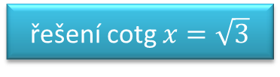
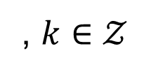




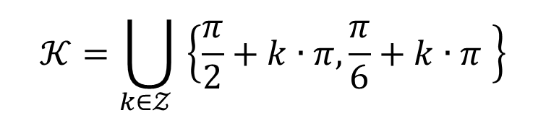

Jednoduché goniometrické rovnice
${cotg}^{2}{x}=\sqrt{3}cotg x$
podm.:
Př. 1) Řešte v $ℛ$:
$$x≠kπ, k∈𝒵$$
${cotg}^{2}{x}−\sqrt{3}cotg x=0$
$\operatorname{cotg}{x}\left(cotg x −\sqrt{3}\right)=0$
$\operatorname{cotg}{x}=0$
$$∨$$
$$cotg x−\sqrt{3}=0$$
$$cotg x=\sqrt{3}$$
řešení cotg $x=0$
řešení cotg $x=\sqrt{3}$
$x_{1}=\frac{π}{2}+k∙π$
, $k∈𝒵$
$x_{2}=\frac{π}{6}+k∙π$
, $k∈𝒵$
$$𝒦=\bigcup_{k∈𝒵 }{\left\{\frac{π}{2}+k∙π,\frac{π}{6}+k∙π \right\}}$$

Slide 8



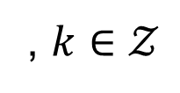


Jednoduché goniometrické rovnice
$\operatorname{cotg}{x}=0$
podm.:
$$x≠kπ, k∈𝒵$$
$x=90°+k∙180°$
y
1
$x=\frac{π}{2}+k∙π$
, $k∈𝒵$
$$x$$
-1
1
0
x
-1

Slide 9






Jednoduché goniometrické rovnice
$\operatorname{cotg}{x}=\sqrt{3}$
podm.:
$$x≠kπ, k∈𝒵$$
I. (III.) kvadrant:
$x=30°+k∙180°$
y
1
$x=\frac{π}{6}+k∙π$
, $k∈𝒵$
$$x$$
-1
1
$$\sqrt{3}$$
0
x
-1

Slide 10

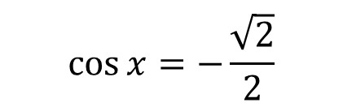



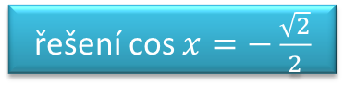
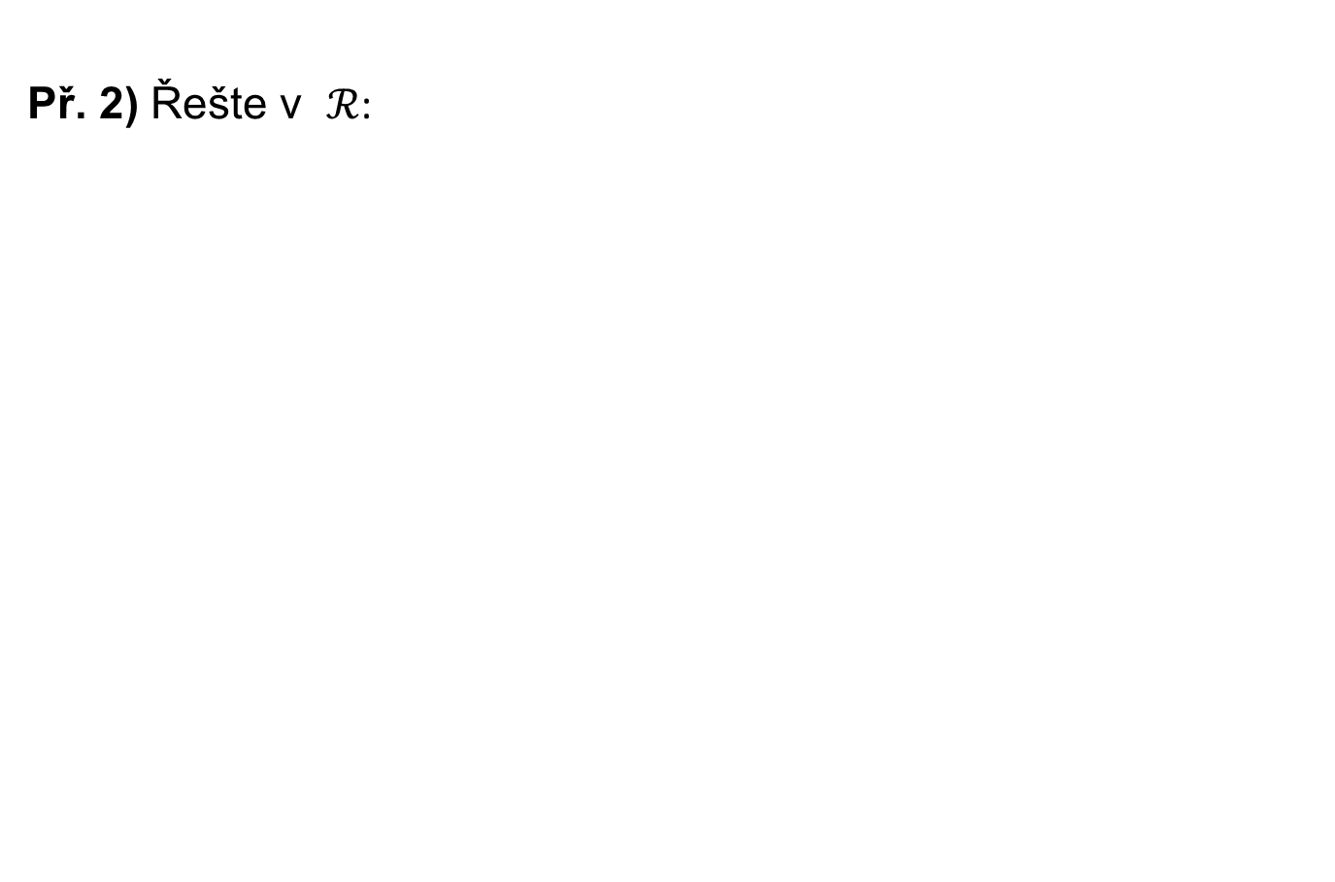

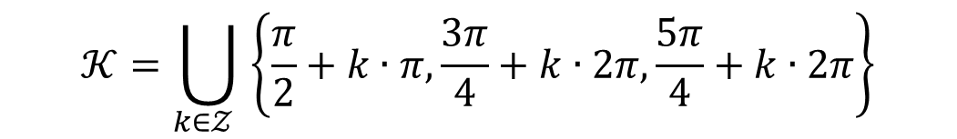








Jednoduché goniometrické rovnice
Př. 2) Řešte v $ℛ$:
${2cos}^{2}{x}=−\sqrt{2}\cos{x}$
${2cos}^{2}{x}+\sqrt{2}\cos{x}=0$
$\cos{x}\left(2cos{x}+\sqrt{2}\right)=0$
$\cos{x}=0$
$$∨$$
$$2cos{x}+\sqrt{2}=0$$
$$\cos{x}=−\frac{\sqrt{2}}{2}$$
řešení cos $x=0$
řešení cos $x=−\frac{\sqrt{2}}{2}$
$x_{1}=\frac{π}{2}+k∙π$
$x_{2}=\frac{3π}{4}+k∙2π$
, $k∈𝒵$
, $k∈𝒵$
$x_{3}=\frac{5π}{4}+k∙2π$
, $k∈𝒵$
$$𝒦=\bigcup_{k∈𝒵 }{\left\{\frac{π}{2}+k∙π, \frac{3π}{4}+k∙2π, \frac{5π}{4}+k∙2π\right\}}$$

Slide 11






Jednoduché goniometrické rovnice
$\cos{x}=0$
y
1
$$x=90°+k∙180°$$
$$x_{1}$$
$$x=\frac{π}{2}+k∙π$$
, $k∈𝒵$
-1
1
0
x
$$x_{2}$$
-1

Slide 12














Jednoduché goniometrické rovnice
$$\cos{x}=−\frac{\sqrt{2}}{2}$$
pomocná rovnice:
$\cos{x_{0}}=+\frac{\sqrt{2}}{2}$, kde $x_{0}∈$ I. kv.
y
1
$$x_{0}=45° \left(\frac{π}{4}\right)$$
$$x_{0}$$
-1
$$x_{2}$$
$$x_{1}$$
1
$$−\frac{\sqrt{2}}{2}$$
0
x
II. kvadrant:
III. kvadrant:
$x_{1}=135°+k∙360°$
$x_{2}=225°+k∙360°$
-1
$x_{1}=\frac{3π}{4}+k∙2π$
, $k∈𝒵$
$x_{2}=\frac{5π}{4}+k∙2π$
, $k∈𝒵$
$$𝒦=\bigcup_{k∈𝒵 }{\left\{\frac{3π}{4}+k∙2π, \frac{5π}{4}+k∙2π \right\}}$$

Slide 13

Jednoduché goniometrické rovnice
IV. Goniometrické rovnice řešené substitucí vedoucí
na kvadratickou rovnici
Jde o goniometrické rovnice s neznámou $x$, které obsahují druhou a první mocninu goniometrické funkce, ale nelze je rozložit na součinový tvar vytknutím goniometrická funkce.
Pro zjednodušení výpočtu užijeme substituci goniometrické funkce, pomocí které budeme počítat kvadratickou rovnici a po ní následně základní goniometrické rovnice.
Řešení původní goniometrické rovnice je sjednocením řešení základních goniometrických rovnic.

Slide 14






















Jednoduché goniometrické rovnice
Př. 1) Řešte v $ℛ$: $4\cos^{2}x+4\cos{x −3=0}$
subst.: $\cos{x}=y$
$$4y^{2}+4y−3=0$$
$${ y}_{1}=−\frac{3}{2}$$
$$y_{1,2}=\frac{−4±\sqrt{4^{2}−4∙4∙\left(−3\right)}}{2∙4}=$$
$$\frac{−4±\sqrt{64}}{8}=$$
$$\frac{−4±8}{8}=$$
$${ y}_{2}=\frac{1}{2}$$
y
1
$\cos{x}=−\frac{3}{2}$
$$∨$$
$\cos{x}= \frac{1}{2}$
$x∈\{ \}$
-1
$$x_{2}$$
$$x_{1}$$
1
0
$$\frac{1}{2}$$
x
I. kvadrant:
IV. kvadrant:
$x_{1}=60°+k∙360°$
$x_{2}=300°+k∙360°$
-1
$x_{1}=\frac{π}{3}+k∙2π$
, $k∈𝒵$
$x_{2}=\frac{5π}{3}+k∙2π$
, $k∈𝒵$
$$𝒦=\bigcup_{k∈𝒵 }{\left\{\frac{π}{3}+k∙2π, \frac{5π}{3}+k∙2π \right\}}$$

Slide 15

















Jednoduché goniometrické rovnice
${\sqrt{3}tg}^{2}{x}+2tg x−\sqrt{3}=0$
podm.:
Př. 2) Řešte v $ℛ$:
$$x≠\frac{π}{2}+kπ, k∈𝒵$$
subst.: $\operatorname{tg}{x}=y$
$$\sqrt{3}y^{2}+2y−\sqrt{3}=0$$
Výpočet kořenů KR
$$y_{2}=\frac{\sqrt{3}}{3}$$
$$y_{1}=−\sqrt{3}$$
$$∨$$
$$tg x=\frac{\sqrt{3}}{3}$$
$\operatorname{tg}{x}=−\sqrt{3}$
řešení tg $x=−\sqrt{3}$
řešení tg $x=\frac{\sqrt{3}}{3}$
$x_{1}=\frac{2π}{3}+k∙π$
, $k∈𝒵$
$x_{2}=\frac{π}{6}+k∙π$
, $k∈𝒵$
$$𝒦=\bigcup_{k∈𝒵 }{\left\{\frac{2π}{3}+k∙π,\frac{π}{6}+k∙π \right\}}$$

Slide 16














$$\sqrt{3}y^{2}+2y−\sqrt{3}=0$$
$$\frac{−2±\sqrt{2^{2}−4∙\sqrt{3}∙\left(−\sqrt{3}\right)}}{2∙\sqrt{3}}=$$
$$y_{1,2}=\frac{−b±\sqrt{b^{2}−4ac}}{2a}=$$
$$=\frac{−2±\sqrt{4+12}}{2∙\sqrt{3}}=$$
$$\frac{−2±4}{2∙\sqrt{3}}=$$
$$y_{1}=\frac{−6}{2∙\sqrt{3}}=$$
$$\frac{−3}{\sqrt{3}}$$
$$∙\frac{\sqrt{3}}{\sqrt{3}}=$$
$$\frac{−3\sqrt{3}}{3}=$$
$$−\sqrt{3}$$
$$y_{2}=\frac{2}{2∙\sqrt{3}}=$$
$$\frac{1}{\sqrt{3}}$$
$$∙\frac{\sqrt{3}}{\sqrt{3}}=$$
$$\frac{\sqrt{3}}{3}$$

Slide 17










Jednoduché goniometrické rovnice
$\operatorname{tg}{x}=−\sqrt{3}$
podm.:
$$x≠\frac{π}{2}+kπ, k∈𝒵$$
pomocná rovnice:
$\operatorname{tg}{x_{0}}=+\sqrt{3}$, kde $x_{0}∈$ I. kv.
$$x_{0}=60° \left(\frac{π}{3}\right)$$
y
1
II. (IV.) kvadrant:
$$x$$
$$x_{0}$$
$x=120°+k∙180°$
-1
1
0
x
$x=\frac{2π}{3}+k∙π$
, $k∈𝒵$
-1
$$−\sqrt{3}$$

Slide 18







Jednoduché goniometrické rovnice
$\operatorname{tg}{x}=\frac{\sqrt{3}}{3}$
podm.:
$$x≠\frac{π}{2}+kπ, k∈𝒵$$
I. (III.) kvadrant:
y
1
$$\frac{\sqrt{3}}{3}$$
$x=30°+k∙180°$
$x=\frac{π}{6}+k∙π$
, $k∈𝒵$
-1
$$x$$
1
0
x
-1

Slide 19







Jednoduché goniometrické rovnice
Procvičování:
Řešte v $ℛ$:
$$𝒦=\bigcup_{k∈𝒵 }{\left\{\frac{π}{2}+k∙2π\right\}}$$
$$\sin^{2}{x+2\sin{x−3=0}}$$
$$𝒦=\bigcup_{k∈𝒵 }{\left\{k∙π, \frac{3π}{4}+k∙π\right\}}$$
$${tg}^{2}{x+tg x=0}$$
$$\cos\left(2x−\frac{π}{4}\right)=1$$
$$𝒦=\bigcup_{k∈𝒵 }{\left\{\frac{π}{8}+k∙π\right\}}$$

Slide 20
Zdroje, autorská práva
.
HEJKRLÍK, Pavel. Matematika: sbírka řešených příkladů : rovnice a nerovnice. 1. vyd. Opava: Nakladatelství SSŠP, 2006, 556 s. ISBN 80-903-8610-5.
Všechna neocitovaná autorská díla jsou dílem autora.
Všechny neocitované kliparty jsou součástí prostředků MS Office.
„Materiály jsou určeny pro bezplatné používání pro potřeby výuky a vzdělávání na všech typech škol a školských zařízení. Jakékoli další využití podléhá autorskému zákonu.“

